Slide 1
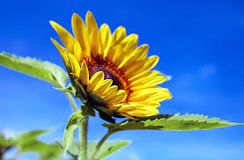
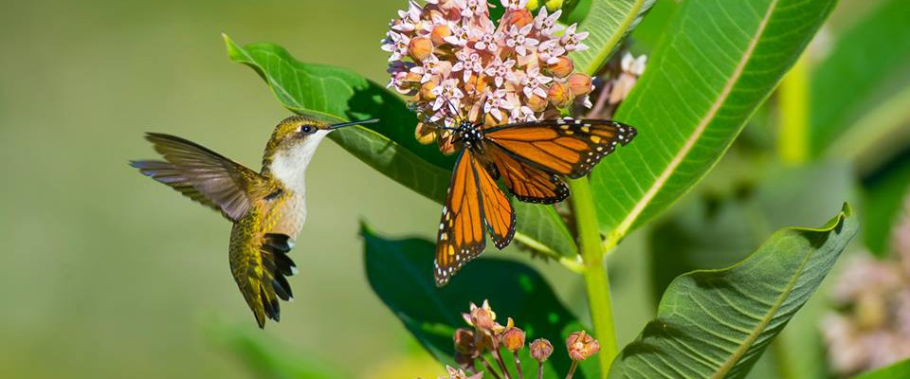
সবাইকে স্বাগতম

Slide 2
মোঃ ইব্রাহিম খলিল
সহকারী প্রধান শিক্ষক
বক্রিকান্দি আদর্শ উচ্চ বিদ্যালয়
দেবিদ্বার, কুমিল্লা।
মোবাইল-০১৮১৫৮০৬০৬৫
Email-ibrahimkhalil6065@gmail.com

Slide 3
শ্রেনী-নবম
বিষয়-জীব বিজ্ঞান
অধ্যায়-একাদশ
সময়-৫০ মিনিট
তাং-০৬/০৯/২০১৯
পাঠ-জীবের প্রজনন

Slide 4
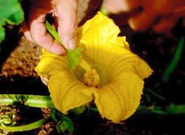
চিত্রে কী করছে?
ফুলের পরাগায়ন।

Slide 5
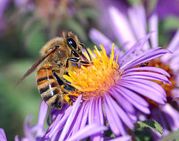
চিত্রটি মনোযোগ দিয়ে লক্ষ কর:
চিত্রে কী দেখতে পাচ্ছ?
মৌঁমাছি এক ফুল থেকে আরেক ফুলে যাওয়া আসার ফলে কী ঘটে?

Slide 6
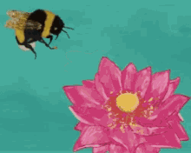
পরাগায়ন

Slide 7
এ পাঠ শেষে শিক্ষার্থীরা--
পরাগায়ন কী তা বলতে পারবে;
পরাগায়নের শ্রেণি ভাগ করে ব্যাখ্যা করতে পারবে;
পরাগায়ন কী ভাবে ঘটে, তা বিশ্লেষণ করতে পারবে।

Slide 8
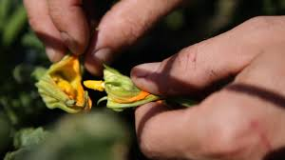
নিচের ছবিতে কী করছে?
এক ফুলের রেনু আরেক ফুলের সাথে স্পর্শ করাকে কী বলে?

Slide 9
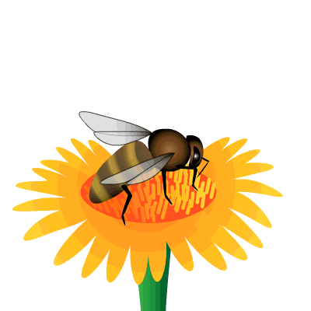
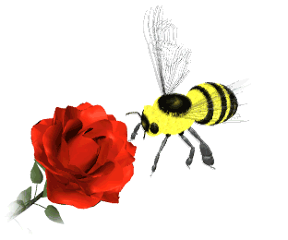
নিচের ছবিগুলো লক্ষ কর:
ছবিতে মৌঁমাছিরা কী করছে?
ফুলের পরাগধানী হতে পরাগরেনুর একই ফুলে অথবা একই জাতের অন্য ফুলের গর্ভদন্ডে স্থানান্তরিত হওয়াকে পরাগায়ন বলে।

Slide 10
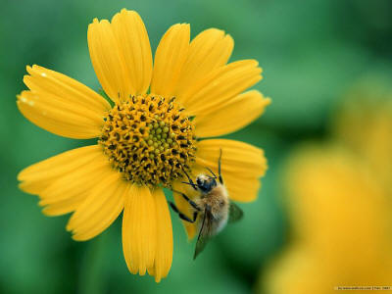
একক কাজ
পরাগয়ন কাকে বলে লেখ।

Slide 11
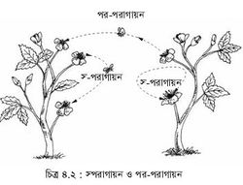
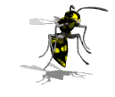
মৌঁমাছিরা ফুলে ফুলে কী করছে?
একই ফুলে বা একই গাছের ভিন্ন দুটি ফুলের মধ্যে যখন
পরাগায়ন ঘটে তখন তাকে স্ব-পরাগায়ন বলে।

Slide 12
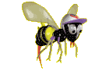
স্ব-পরাগায়ন
একই গাছের ফুলে, কোন ধরণের পরাগায়ন ঘটিছে?

Slide 13
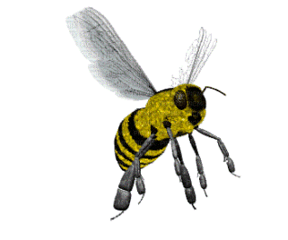
পর -পরাগায়ন
একই প্রজাতির দুটি ভিন্ন উদ্ভিদের ফুলের মধ্যে যখন পরাগরেণু সংযোগ ঘটে তখন তাকে পর-পরাগায়ন বলে।

Slide 14
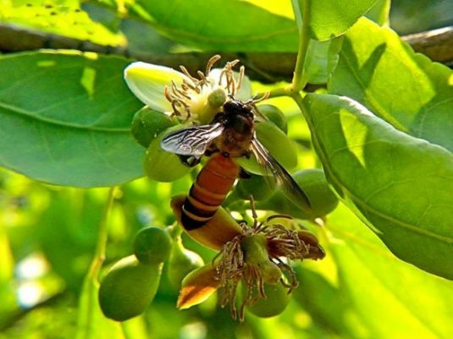
জোড়ায় কাজ
পরাগায়নের শ্রেণি ভাগ করে ব্যাখ্যা করে লেখ।

Slide 15
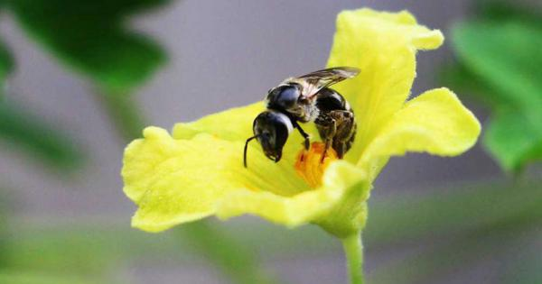
পতঙ্গপরাগী ফুলের অভিযোজন
ফুল বড়, রঙ্গীন, মধুগ্রন্থিযুক্ত। পরাগরেণু ও গর্ভমুন্ড আঠালো ও সুগন্ধযুক্ত,
যেমন---- জবা,কুমড়া,সরিষা ইত্যাদি ।

Slide 16
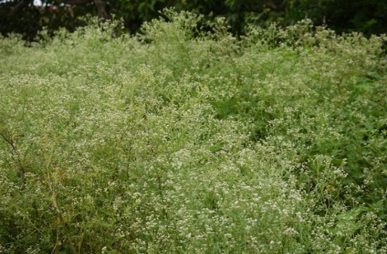
বায়ুপরাগী ফুলের অভিযোজন
ফুল বর্ণ, গন্ধ ও মধুগ্রন্থিহীন। পরাগরেণু হালকা,অসংখ্য ও আকারে ক্ষুদ্র। এদের গর্ভমুন্ড আঠালো, শাখান্বিত, কখনো পালকের ন্যায়, যেমন---ধান।

Slide 17
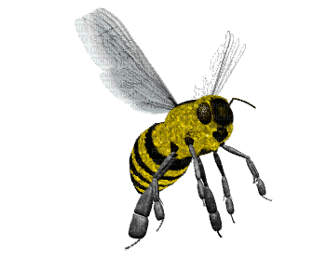
প্রাণিপরাগী ফুলের অভিযোজন
এসব ফুল মোটামুটি বড় ধরনের হয়। তবে ছোট হলে ফুলগুলো পুষ্পমঞ্জরীতে সজ্জিত থাকে । এদের রং আকর্ষণীয় হয়। এসব ফুলে গন্ধ থাকতে পারে বা নাও থাকতে পারে ।যেমন---- কদম, শিমুল, কচু ইত্যাদি।

Slide 18
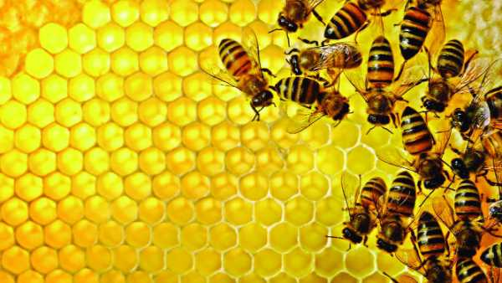
দলগত কাজ
পরাগায়ন কীভাবে ঘটে, তা বিশ্লেষণ করে লেখ।

Slide 19
মুল্যায়ন
১. পরাগায়ন কত প্রকার?
(ক) এক
(খ) দুই
(গ) তিন
(ঘ) চার
২. নিম্নের কোনটি পর-পরাগায়ন--
(ক) সরিষা
(খ) ধুতুরা
(গ) কুমড়া
(ঘ) পেঁপে
৩. পতঙ্গ পরাগী ফুলের অভিযোজন কোনটি ?
(i) ধান
(ii) কুমড়া
(iii) সরিষা
নিচের কোনটি সঠিক?
(ক) i ও ii
(খ) i ও ii
(গ) i ও ii
(ঘ) i, ii ও iii

Slide 20
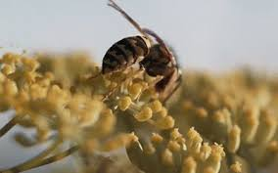
তোমাদের সবাইকে ধন্যবাদ

